Slide 1
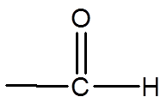
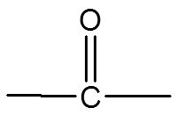
Naamgeving koolwaterstoffen
Samenvattend
zijgroep
achtervoegsel
voorvoegsel
Aldehyden
─CHO
al
Ketonen
CO
on
Alcoholen
─ OH
ol
hydroxy
Aminen
─ NH₂
amine
amino
Ethers
─ O─ C_{n}H_{2n+1}
-
alkoxy

Slide 2
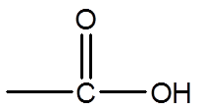
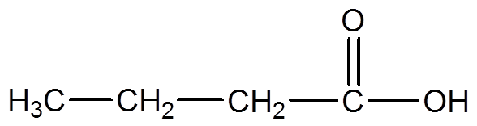
Naamgeving koolwaterstoffen
Zuren
karakterestieke groep
achtervoegsel
zuur
Vb
Stam
butaan
achtervoegsel
zuur
butaanzuur
Niet nodig per definitie aan 1e C atoom van de keten
positie

Slide 3
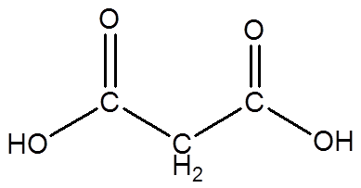
Naamgeving koolwaterstoffen
Vb
Stam
propaan
achtervoegsel
dizuur
propaandizuur
positie
Niet nodig per definitie aan 1e en laatste C atoom van de keten

Slide 4
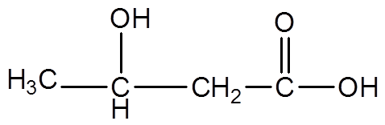
Naamgeving koolwaterstoffen
Zowel zuur als OH groep
vb
Stam
butaan
Zuur heeft voorrang dus
Achtervoegsel zuur
butaanzuur
OH groep als voorvoegsel
Voorvoegsel hydroxy
hydroxybutaanzuur
Positie
3- hydroxybutaanzuur

Slide 5
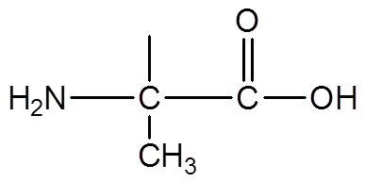
Naamgeving koolwaterstoffen
Zowel zuur als NH₂ groep
vb
stam
propaan
Achtervoegsel
zuur
propaanzuur
Voorvoegsel
amino
amino propaanzuur
Positie
2 amino propaanzuur

Slide 6
Naamgeving koolwaterstoffen
Samenvattend
zijgroep
achtervoegsel
voorvoegsel
Zuren
─ COOH
zuur
Aldehyden
─CHO
al
Ketonen
CO
on
Alcoholen
─ OH
ol
hydroxy
Aminen
─ NH₂
amine
amino
Ethers
─ O─ C_{n}H_{2n+1}
-
alkoxy

Slide 7
Hieronder staan 3 foute namen
Teken de structuurformule en geef deze de juiste naam
  1 hydroxy pentanal
    pentaanzuur
  2 chloor 4 butanon
    3 chloor butanal
  2 hydroxy 1 methyl 1 propaan amine
    3 amino 2 butanol

Slide 8
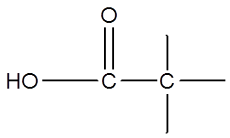
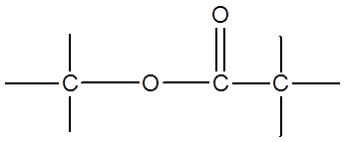
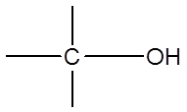
Esters
Alcohol + zuur
→
Ester + water
→
+ H₂O
+
+ H₂O
Naamgeving
algemeen alkylalkanoaat
Stam
komt van het zuur
ethaan
Achtervoegsel
oaat
ethanoaat
Voorvoegsel
komt van alcohol
methyl
methyl ethanoaat
Of naam als omschrijving dus
Ester van methanol en ethaanzuur

Slide 9

Naamgeving koolwaterstoffen
Samenvattend
zijgroep
achtervoegsel
voorvoegsel
Zuren
─ COOH
zuur
esters
─COO─
oaat
Aldehyden
─CHO
al
Ketonen
CO
on
Alcoholen
─ OH
ol
hydroxy
Aminen
─ NH₂
amine
amino
Ethers
─ O─ C_{n}H_{2n+1}
-
alkoxy

Slide 10
Geef de structuurformule en de juiste naam
  1 methoxy 1 propanon
    Methylpropanoaat
    Omschrijving van deze ester is
      Ester van methanol en propaanzuur
Geef een omschrijving van de naam van de volgende ester
H
H
Ester van 2 propanol en 2 hydroxypropaanzuur

